Slide 1
C# VII Collections

Slide 2
Plan
Абстрактные типы данных
Структуры данных

Slide 3
Definitions
Тип данных — множество значений и операций над этими значениями (например, болт можно вкрутить)
Абстрактный тип данных
интерфейс для работы с данными
скрывает подробности хранения данных в памяти и управления ими
Структуры данных
описывают как данные организованы
как к ним получить доступ в памяти компьютера
(обобщенные коллекции)
Примитивные типы
Список
Словарь
Стек
Очередь
Множество
Массив
Связный список
Двусвязный список
Дерево
Граф
Хеш-таблица
что писать в коде
как есть на самом деле

Slide 4
List<T> vs Array
Список - похож на массив, наиболее часто используемая коллекция
List<Student> std = new List<Student>();
std.Add(new Student()); // добавить элемент в конец списка
int countStd = std.Count; // количество элементов в списке
std.RemoveAt(0); // удалить элемент в указанной позиции
Student student = std[0]; // получить элемент по индексу
std[0] = new Student(); // установить элемент в указанную позицию
std.Sort(); // отсортировать список
Произвольные:
Извлечение
Вставка (у массива нет)
Удаление (у массива нет)
Ещё существует SortedList<>
Элементы всегда хранятся в упорядоченном виде => нельзя вставить элемент в произвольную позицию

Slide 5
Dictionary <TKey, TValue>
var avgMark = new Dictionary<string, double>();
avgMark.Add("Ivanov", 4.6); // добавление
avgMark["Petrov"] = 3; // добавление
double avgIvanov = avgMark["Ivanov"]; // получение
avgMark["Ivanov"] = 5; // изменение
// обход всего списка
foreach (var item in avgMark)
Write ($"{item.Key} - {item.Value}, ");
int count = avgMark.Count; // количество элементов в коллекции
avgMark.Remove("Ivanov"); // удаление из коллекции
Словарь – используется для хранения соответствий между двумя объектами:
ключом - key
значением - value
Key - уникален, нельзя добавить две записи с одинаковым ключом

Slide 6
Queue <T>
Очередь – список элементов по принципу FIFO (FirstInFirstOut)
Queue<Child> kindergarten = new Queue<Child>();
kindergarten.Enqueue(new Child("Vasya")); // добавить в конец очереди
kindergarten.Enqueue(new Child("Petya")); // добавить в конец очереди
kindergarten.Enqueue(new Child("Ivan")); // добавить в конец очереди
Child child = kindergarten.Dequeue(); // удалить из начала очереди
WriteLine (child.Name);
WriteLine(kindergarten.Count);
Очередь с приоритетом – это когда в детский садик в первую очередь возьмут ребенка, у которого приоритет выше Eneque(child, priority).
В FCL (Framework Class Library)встроенного типа для очереди с приоритетом обнаружить не удалось.

Slide 7
Stack <T>
Стек – список элементов по принципу LIFO (LastInFirstOut)
Stack<Card> cards = new Stack<Card>();
cards.Push(new Card("7 piki"));
cards.Push(new Card("Valet chervi"));
cards.Push(new Card("Tuz kresti"));
Card card = cards.Pop();
WriteLine(card.Name);
cards.Pop();
WriteLine(cards.Count);

Slide 8
Set
Множество – неупорядоченные группы уникальных элементов подобные математическим множествам.
порядок элементов не важен
важна уникальность элементов в группе
Стандартный набор операций для множества
add(e) – добавление элемента
list() – перечисление всех элементов
delete(e) – удаление элемента
В FCL встроенного типа для очереди с приоритетом обнаружить не удалось.

Slide 9
Массив
Выделение единого пространства в памяти и последовательная запись в него элементов
Содержимое памяти
 |  | A | B | C | D | NULL
12 | 13 | 14 | 15 | 16 | 17 | 18 | 19
Адреса ячеек памяти
Все элементы массива занимают один и тот же объем
К элементам массива можно обращаться напрямую
s – адрес начала массива
b – размер каждого элемента (в байтах)
i – индекс элемента массива
a – адрес i-го элемента массива
$$a=s+(b ∙i)$$
?
Проблема:
Нецелесообразно, тяжело, не всегда возможно выделить большой непрерывный блок памяти под массив

Slide 10
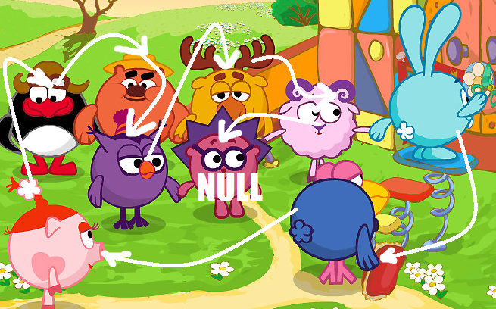
Linked List (связный список)
Ячейки, в которых хранятся данные, могут находиться в произвольных участках памяти.
Не обязательно последовательно друг за другом
Память для ячеек выделяется по мере необходимости
Каждая ячейка имеет указатель, сообщающий об адресе следующей ячейке в цепи
Размер ограничен имеющейся памятью
15
17
87
NULL
Легкое добавление и удаление
…
…
A
B
C
D
Долгий доступ к произвольному элементу необходимо перемещаться по указателям с начала списка
9
10
15
16
17
87

Slide 11
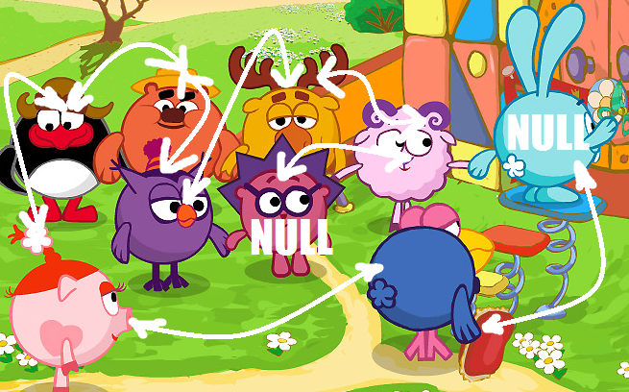
Double Linked List (двусвязный список)
Связный список, где ячейки имеют два указателя:
на предыдущую ячейку
на следующую ячейку
15
17
87
NULL
A
…
B
C
…
D
NULL
10
15
17
9
10
15
16
17
87
можем двигаться в обоих направлениях
требуется больше памяти для хранения (ещё один указатель)

Slide 12
Array vs Linked List
Array
LinkedList
Произвольный доступ к данным
Не требуется произвольный доступ к данным
Быстрый доступ к элементам
Быстро выполняются операции вставки, удаления
Число элементов не изменяется во время выполнения программы, благодаря чему легко выделить непрерывное пространство памяти
Количество элементов заранее не известно (растет и / или уменьшается по ходу работы программы)
vs

Slide 13
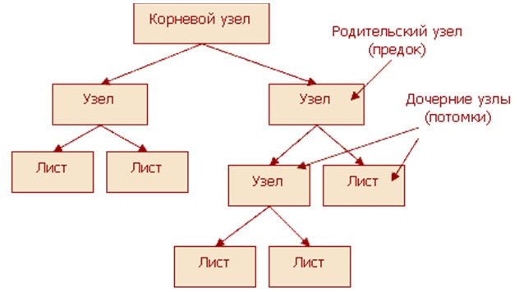
Tree. Definitions
Связный список в виде ветвящейся структуры
Узел - ячейка
Ребро – указатель из одной ячейки на другую
Корень – самый первый узел, который не имеет родителя
Все узлы, кроме корня, имеют строго одного родителя
Братские узлы – два узла с общим родителем
Предки узла – его родитель, прародитель, … корень
Потомки узла - его дочерние узлы, внуки и т.д.
Листья - узлы без дочерних узлов
Путь - между двумя узлами определяется множеством узлов и ребер
Уровень узла - длина пути от него до корневого узла
Высота дерева – уровень самого глубокого узла

Slide 14
Tree. Binary Search Tree
узлы могут иметь не более двух дочерних узлов
x
узлы располагаются согласно их значению:
слева меньше
справа больше
y
z
БЫСТРЫЙ ПОИСК
$$y≤x z≥x$$
10
Пример поиска: пусть X = 8
10
1. X > 10 нет => идем влево
2. X > 6 да => идем вправо
6
18
6
3. X = 8 да
ВСЁ!
4
8
8
15
21

Slide 15
Tree. Balance
Балансировка – уменьшение высоты дерева
4
6
10
БЫСТРЫЙ ПОИСК
6
4
10
6
18
8
8
4
15
15
21
10
18
18
15
21
15
21
плохая
средняя
идеальная

Slide 16
Graph
Дерево без дочерних, родительских и корневого узлов.
Данные свободно организованы в виде узлов (вершин) и дуг (ребер)
Любой узел может иметь произвольное число входящих и исходящих ребер
Самая гибкая из всех структур
Пример: узлы люди, а ребра – дружеские связи
B
дуга
ребро
петля
А
C

Slide 17
Hash Table
Хеш-функция (hash — «превращать в фарш», «мешанина»), или функция свёртки — функция, осуществляющая преобразование входных данных произвольной длины в выходную строку установленной длины, выполняемое определённым алгоритмом
Хеш-коллизия – одинаковый хэш код для разных входных данных (проблемика)
12 | 13 | 14 | 15
16 | 17 | 18 | 19
20 | 21 | 22 | 23
24 | 25 | 26 | 27
Используются для реализации словарей и множеств.
f(x)
16
Вставка и удаление элементов быстрее, чем в деревьях
f(x)
25
Требуется выделение очень большого блока непрерывной памяти

Slide 18
Итоги
Структуры данных определяют конкретные способы организации элементов в памяти компьютера.
Разные структуры требуют разных операций для хранения, удаления, поиска и обхода хранящихся данных
Каждый раз необходимо выбирать, какую структуру данных использовать в соответствии с текущей ситуацией
Любой узел может иметь произвольное число входящих и исходящих ребер
Вместо структур данных, лучше иметь дело с АТД (абстрактными типами данных). Они освобождают код от деталей, связанных с обработкой данных.
Не изобретаем велосипед, пользуемся Generic Collections (обобщенными коллекциями)

Slide 19
Итоги
В какой структуре данных хранить:
Вещи, которые Лосяш собирается взять в поход
List
Тарелки, у Совуньи на кухне
Stack
Сверла у Пина в коробке (все разного размера)
Set
Товарищи, с которыми Нюша собирается погулять
Queue
Поле для морского боя Бараша
Array
Стоимость музыкальных инструментов Кар-Карыч
Dictionary

Slide 20
Спасибо за внимание!

